Slide 1
4. Уровни экземпляров сервисов
Ведение
Службы уровня сеанса
Службы уровня вызова
Синглетные службы
Демаркационные операции
Каналы
Стек каналов
Элементы привязки
Привязки
Кодировки сообщений
Выводы
Домашнее задание

Slide 2
1. Ведение
WCF поддерживает три типа активизации экземпляров
Службы уровня сеанса
Создается один экземпляр службы для каждого подключения клиента.
Службы уровня вызова
Для каждого клиентского запроса создается (и в последствии уничтожается) новый экземпляр службы.
Синглетные службы
Все подключения клиентов обслуживаются одним экземпляром.

Slide 3
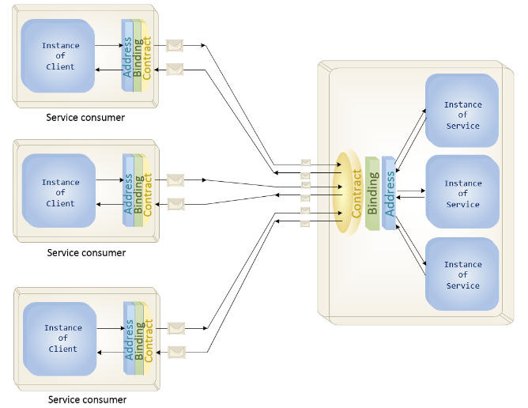
2. Службы уровня сеанса
Example
003_Session

Slide 4
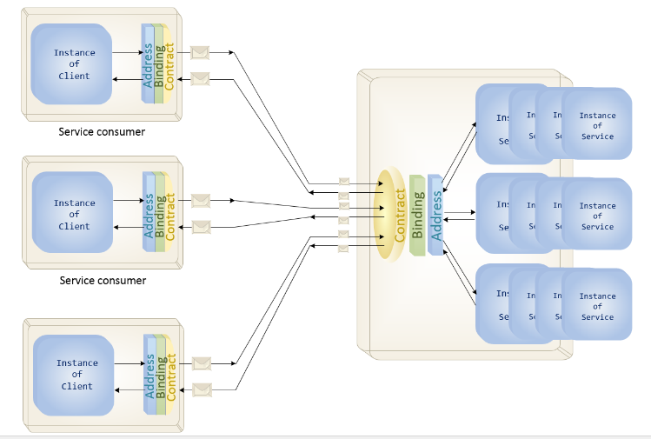
3. Службы уровня вызова
Example
001_Call
002_Call
Состояние службы бывает ВЫСОКОЗАТРАТНЫМ

Slide 5
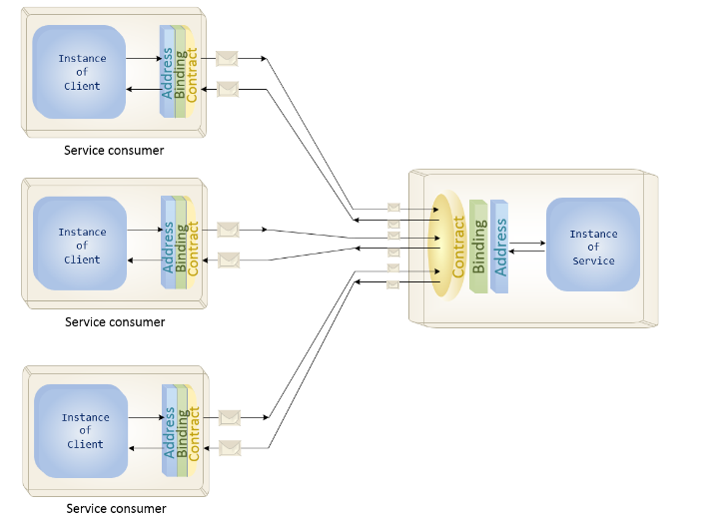
4. Синглетные службы
Example
004_Singleton

Slide 6
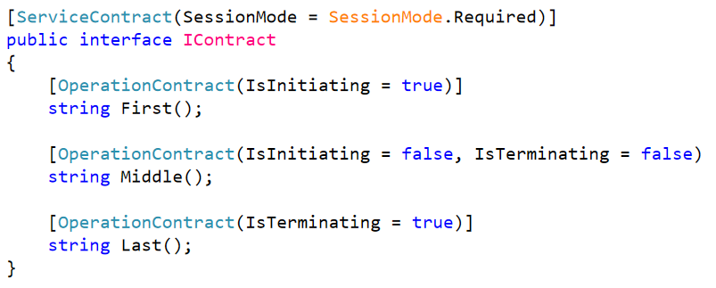
5. Демаркационные операции
Определенный порядок вызова операций.
005_Demarcation

Slide 7
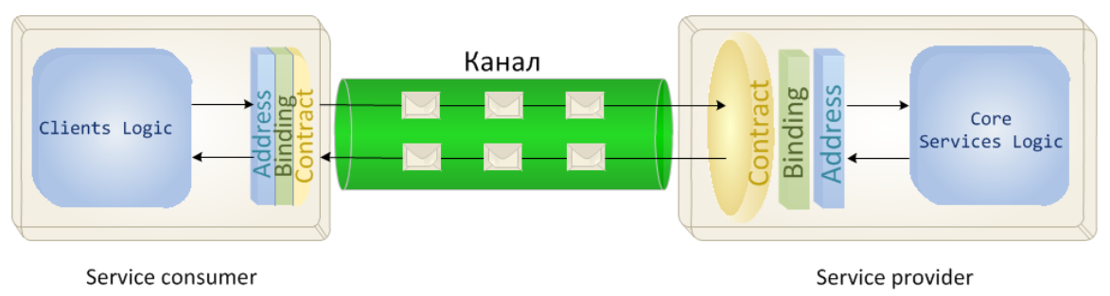
6. Каналы
Канал – это «труба», по которой курсируют все сообщения, получаемые и отправляемые WCF приложением.

Slide 8
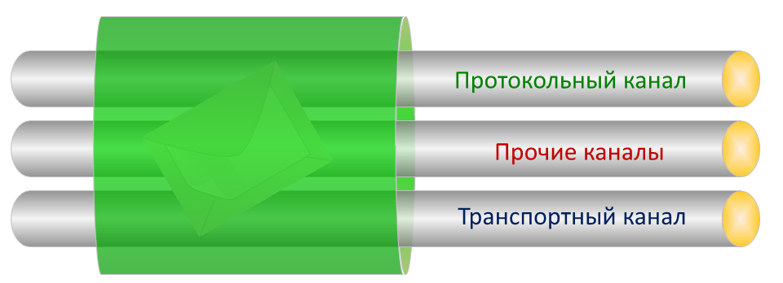
7. Стек каналов
Стек каналов – это комбинация каналов.
Протокол – формат по которому мы общаемся, как правильно общатся, обрабатывать сообщения. Трансформируют и изменяют сообщение. Например SOAP.
Траспорт – на каком траспорте будем вести, http, tcp, ipc. Техничный канал.

Slide 9
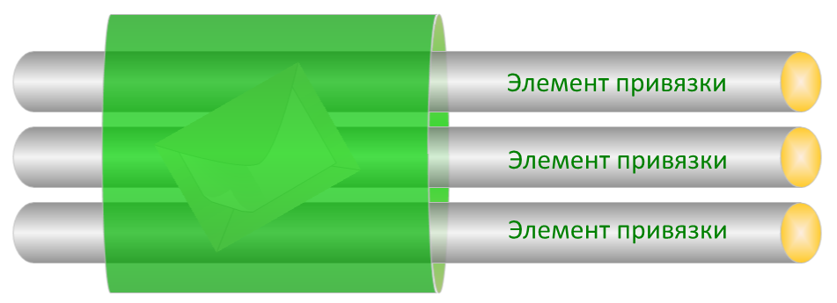
8. Элементы привязки
Чтобы упростить создание стеков каналов – используют привязки.
Мы можем создавать свой собственный канал привязок. Мы канал асоциируем с привязкой. Канал привязывает Service Consumer к Service Provider. Каждая привязка складывается с элементов привязки, которые представляют отдельные канальчики в стеке.

Slide 10
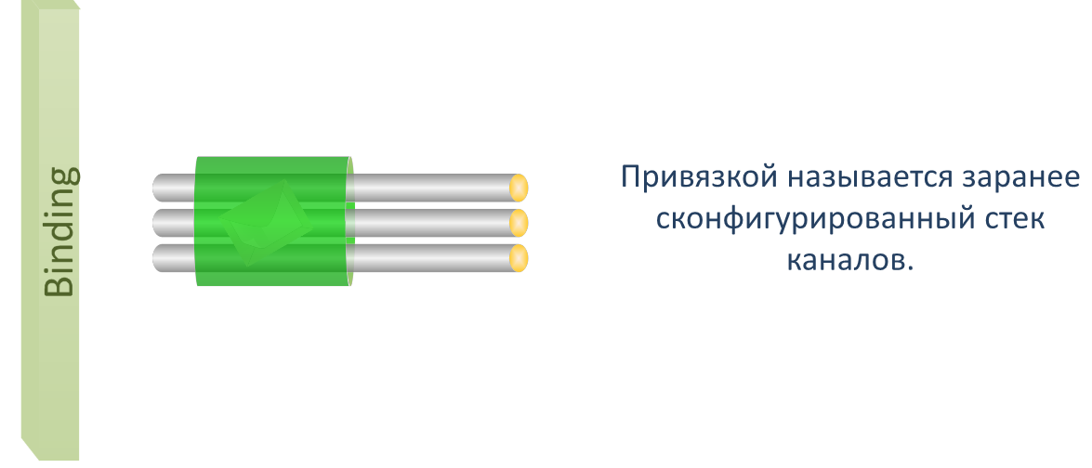
9. Привязки
В привязке у нас задается способ транспортировки, способ кодирования сообщений и протоколы участвующие в комуникации.

Slide 11
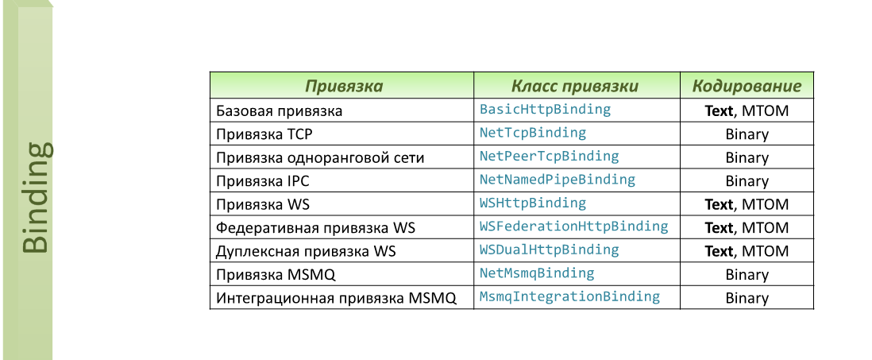
9. Привязки
Example 006_BindingElementShowWCF 007_NetTcpBinding
008_NetNamedPipeBinding 009_BasicHttpBinding 010_CustomBinding

Slide 12
10. Кодировки сообщений
WCF поставляется с тремя кодировщиками:
1. Текстовый
2. Бинарный
3. MTOM (Message Transmission Optimization Mechanism)

Slide 13
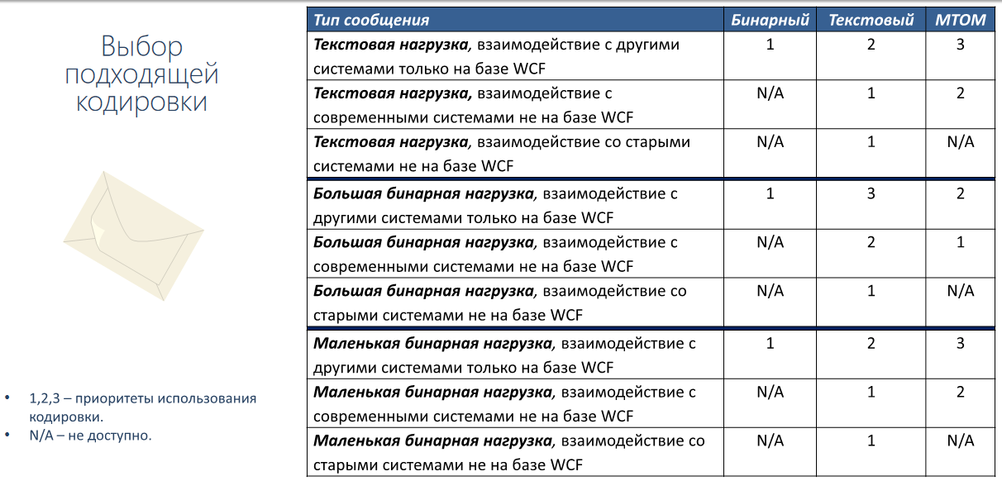
10. Кодировки сообщений

Slide 14
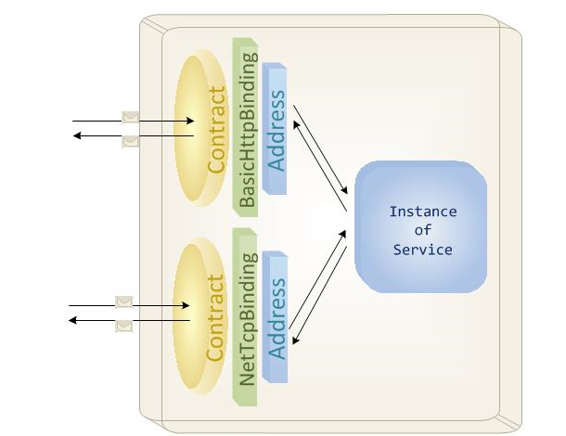
10. Кодировки сообщений
Выбор кодировки не влияет на структуру приложения

Slide 15
11. Выводы
WCF поддерживает три типа активизации экземпляров: службы уровня вызова, службы уровня сеанса и синглетные службы.
Стек каналов, это многоуровневый коммуникационный стек, составленный из одного или нескольких каналов, обрабатывающих сообщения.
Привязки – это заранее сконфигурированные стеки каналов для коммуникаций определенного вида. В комплекте с WCF поставляются девять готовых привязок.

Slide 16
11. Домашнее задание
Створити програму Windows Forms. У які є можливість входу у систему. Користувач вводить логін і пароль. Робиться запит до сервісу. Сервіс перевіряє чи такий користувач є в БД, якщо є то видає тікет (білет авторизації). Передбачити ролі для користувачів. Наприклад Admin, Manager. Для Admin дозволити редагування і видалення, для Manager тільки перегляд і пошук.
Служба має бути службою рівня сеансу. Кодування повідомлень проводити у бінарному вигляді. Створити свою власну привязку (binding) для роботи служби.

